Slide 1
職業聯想與夢想

Slide 2
行業數一數
髮x師
會x師
請同學分組比賽講出3個字的職業

Slide 3
行業之最
最大壓力的職業?
最賺錢的職業?
最悠閒的職業?
最辛苦的職業?
最多女性/男性的職業?
最受學生歡迎的職業?
各位同學，你地同唔同意我份工作好大壓力呢?

Slide 4
行業與職業
依個世界原來有咁多職業既!
你認識以下職業有幾多呢?
樹藝師
營養師
婚禮統籌員
智能手機應用程式設計員

Slide 5
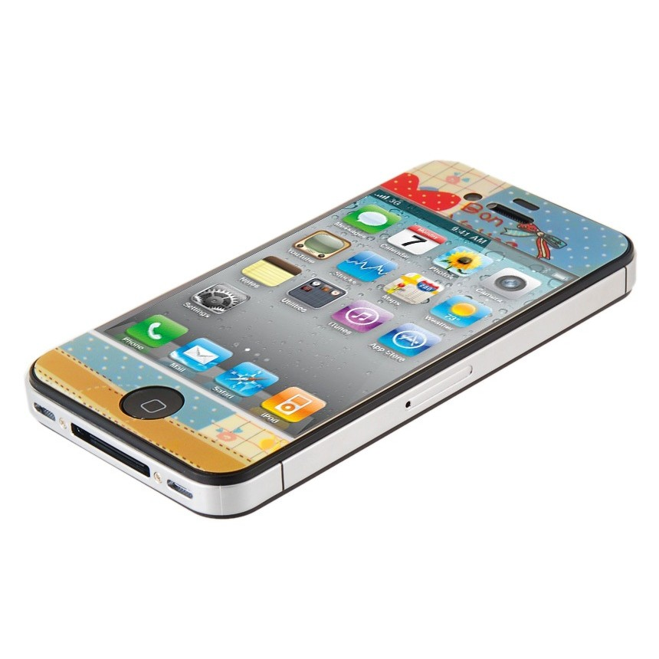
智能電話的工作聯想
你認為需要甚麼人的協助，才能讓你享用手機?
你地覺得邊個既工作最重要呢?
最重要係父母肯資助我購買，hehe。

Slide 6
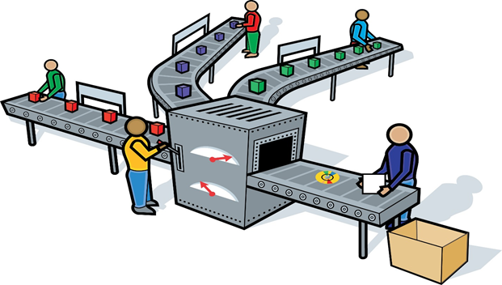
一部智能電話，要經過開發人員、電腦程式員、產品設計師、機械工程師、原料採集工人、製造廠工人、運輸工人、銷售工人等不同崗位的人協助，才能讓各位同學享用到。

Slide 7
產品背後
的工作
聽了剛才喬先生的介紹，大家應該了解不同崗位的工作對我們的生活都很重要的，不是人工高的工作才重要。
老師，我亦學習到一件產品背後原來有咁多工作類別，原來我將來的工作選擇可以有好多！

Slide 8
一間醫院的工作
剛才大家了解到一件產品的產生需要不同人的努力，同樣，一間機構內都有很多不同的工作。請大家用工作紙討論下一間醫院內有甚麼的職業。

Slide 9
保安員
牧師
麻醉師
會計師
資訊科技人員
社工
物業管理部職員
人事部職員
言語治療師
放射治療師
清潔工人
物理治療師
職業治療師
這個例子只想教大家如對某個行業有興趣，可先了解行內的不同工種，就可以有更多的選擇呢。
藥劑師
我仲以為醫院只得醫生和護士。
醫生
護士
廚師

Slide 10
甚麼人做甚麼工作
假如你的興趣、性格和專長配合職業的性質，你就能在工作上有較好的表現，而又工作得更愉快。
你認為甚麼人適合做護士呢?
我見到血就頭暈，仲適唔適合做護士呢?
大家可利用工作紙去認識自己，然後配對適合你的電影工作。

Slide 11
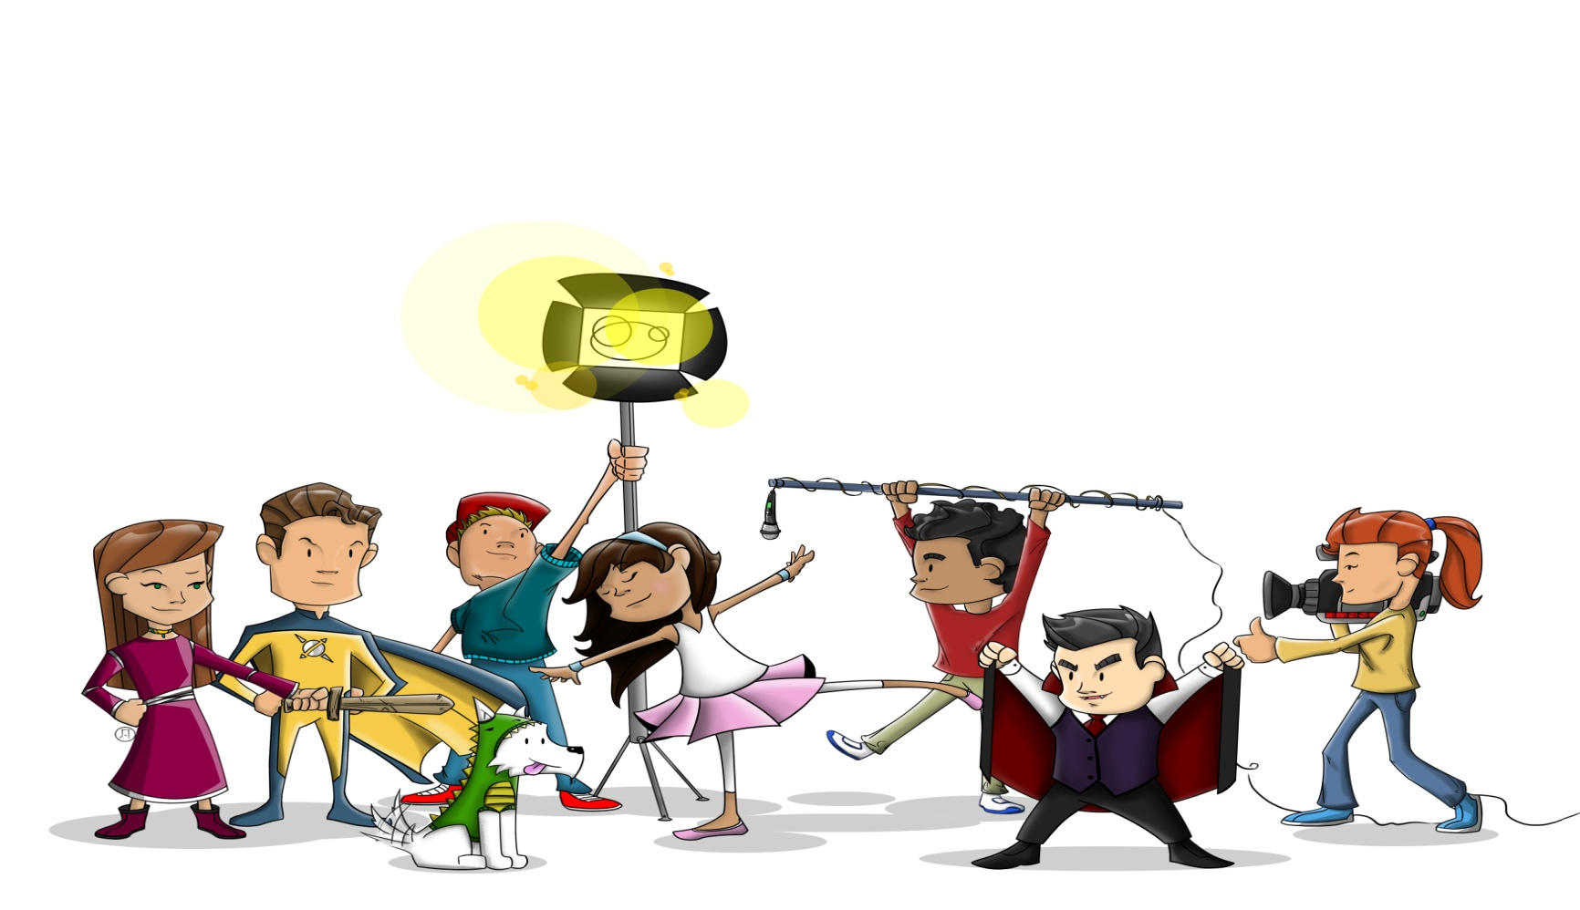
電影工作 | 專長
演員 | 表演
導演 | 策劃
編劇 | 創作
服裝 | 設計
音響 | 機械
場務 | 解難
監製 | 管理
攝影 | 美感
道具 | 製作
燈光師 | 機械

Slide 12
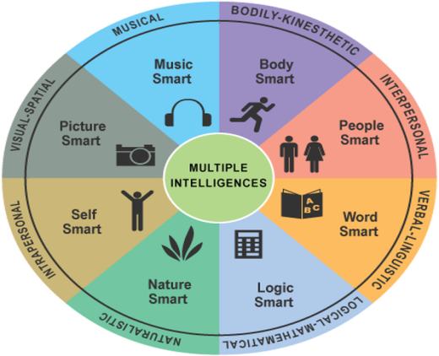
發現自己 ． 尋找夢想
學校的課外活動和職業探索活動都可幫助大家認識不同行業和尋求理想職業，希望大家積極參與!

